Slide 1
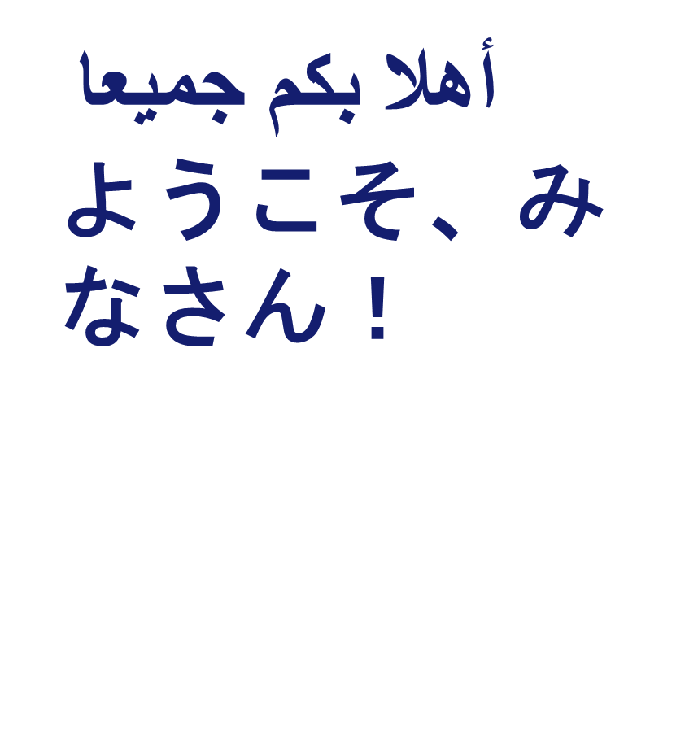

الدرس السابع
7回目のレッスン
２０２4・０9・07

Slide 2
じゅぎょうのもくひょう
-アラビア語のもじのふくしゅう
-はなすれんしゅう
-すうじを紹介
仕事
-しゅみ
－アラビア文化

Slide 3

ما هي هوايتك ؟
しゅみはなんですか。

Slide 4
もじのふくしゅう
https://www.youtube.com/watch?v=DB-wFbnA0sQ

Slide 5
いろのふくしゅう
https://www.youtube.com/watch?v=8_4_F8EunRI

Slide 6
しごととすんでいるばしょう

Slide 7
アラビア数字と数え方（すうじとかざえかた）
ページ 64,66,68
1.واحد
2اثنان
3ثلاثة
4أربعة
5خمسة
6ستة
7سبعة
8ثمانية
9تسعة
10عشرة
20.عشرون
30.ثلاثون
40.أربعون
50.خمسون
60.ستون
70.سبعون
80.ثمانون
90.تسعون
100.مئة
1000.ألف

Slide 8
話す練習
（はなすれんしゅう）
-あいさつ
－すきないろ
－しゅみ
－おなまえ
－くに
－しごと
すんでいるばしょ

Slide 9
アラビアの文化
りょうり:パート1
https://www.youtube.com/watch?v=_KCoQvC8lDo

